Slide 1
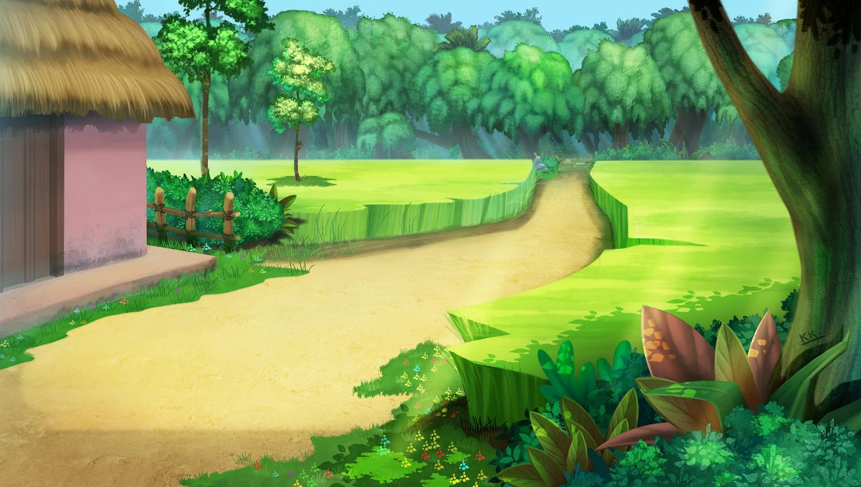
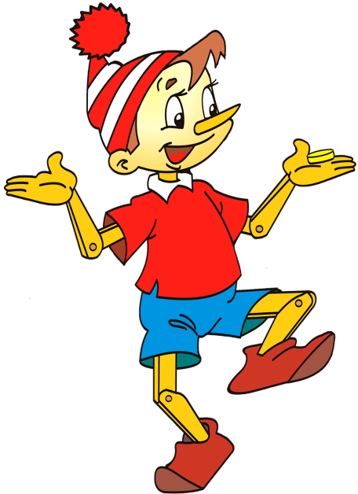
Уроки по
финансовой грамотности
для Буратино.
Урок№2

Slide 2

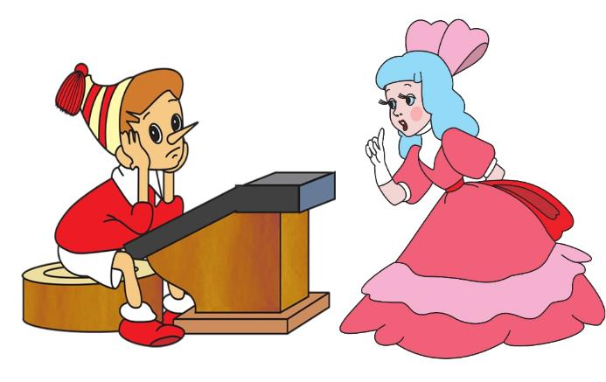
Здравствуй, Буратино! Рада приветствовать тебя на нашем втором уроке по финансовой грамоте! Представь, что были времена, когда бумажных и металлических денег не было! Для получения нужных товаров, люди обменивались на то, что ценилось!

Slide 3


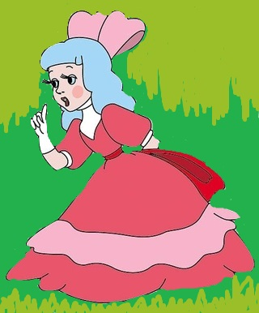

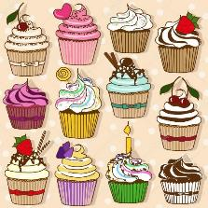

Например, Буратино! У тебя нет пирожных, но очень хочется есть! У тебя есть только шарики! А я, мечтаю получить воздушный шарик, у меня есть много пирожных! Что же будем делать?
МЕЖДУ НАМИ ПРОИЗШЁЛ ТОВАРООБМЕН!

Slide 4


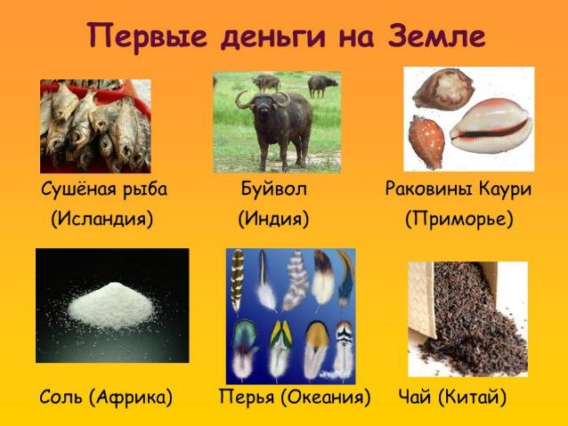
Так же обменивались люди в древности товаром на товар. Ведь у них ещё не было денег.

Slide 5
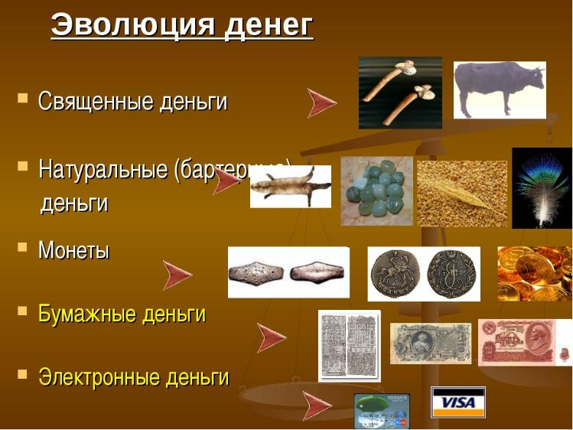
Вот как появились современные деньги.

Slide 6
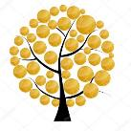
Подумай, Буратино! Растут ли деньги на деревьях? И где можно взять деньги?

Slide 7

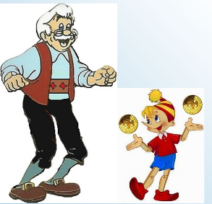
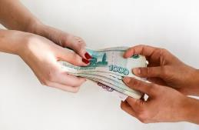


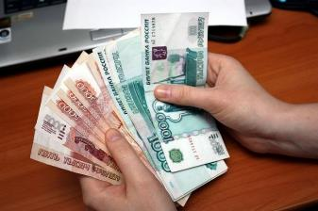
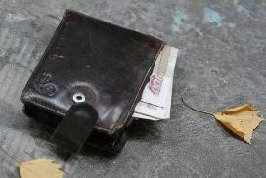
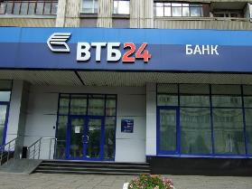
Игра: «Где можно взять деньги?»
Заработать!!!

Slide 8

Скажи, Буратино! Кто может заработать деньги для всей семьи?

Slide 9


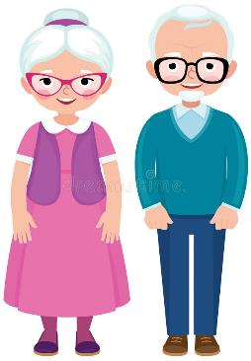


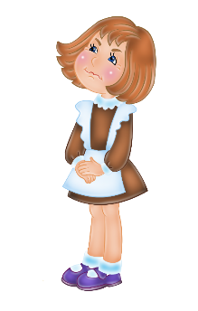


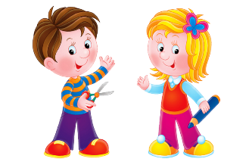
ДОХОДЫ СЕМЬИ – БЮДЖЕТ СЕМЬИ
ЗАРПЛАТА
ПЕНСИЯ
ЗАРПЛАТА
ПЕНСИЯ
СТИПЕНДИЯ

Slide 10
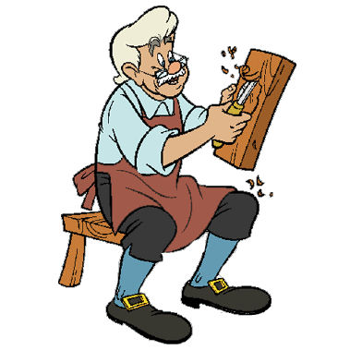

ДОХОДЫ СЕМЬИ БУРАТИНО
Пословица: «Будешь трудиться – будет у тебя и хлеб, и молоко водиться».

Slide 11


Slide 12
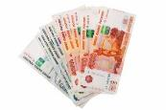
Буратино, подумай, куда уходят деньги и как их можно сэкономить? Что значит пословица «Копейку сберег – рубль получил, рубль сберег – капитал нажил».

Slide 13


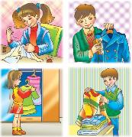
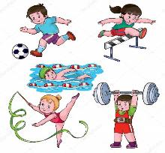
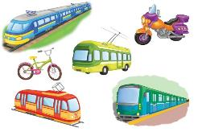
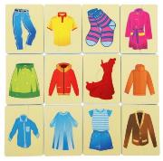

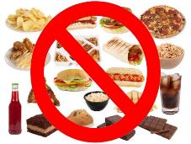
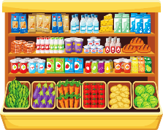

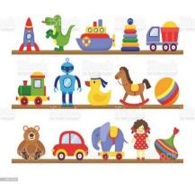
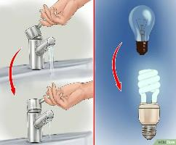
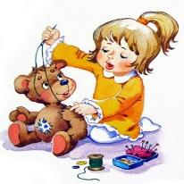


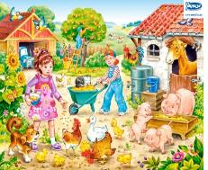

Как можно сэкономить деньги!
ТРАНСПОРТ
ОДЕЖДА
ЛЕКАРСТВА
ПРОДУКТЫ
КОММУНАЛЬНЫЕ УСЛУГИ
ИГРУШКИ
ОТДЫХ
МЕБЕЛЬ

Slide 14
Дорогой Буратино! Сегодня мы говорили о том, откуда берутся средства и как их можно сэкономить. А о том, как получить выгоду, не понести убытки. Как работает реклама. Мальвина расскажет тебе на следующем уроке по финансовой грамотности!

